Slide 1


以整洁架构的方式进行模块化 Android 应用开发
王研科
架构师, Orange 中国实验室
北京
Notes:
大家好，我是王研科，来自 Orange 中国实验室，今天我想给大家分享一下，以整洁架构的方式进行模块化 Android 应用开发

Slide 2
为什么需要架构
Notes:
我们先来思考一下，为什么需要架构

Slide 3

让代码更容易被维护
“更少”的代码 | 在现代开发技术和工具的帮助下，写更少的、更简单的代码： Kotlin, Hilt, Compose, Room
 | 在 BaaS 服务的帮助下，用少量代码实现具有各种网络服务的应用
 | 在软件架构的帮助下，实现每一个局部代码更少，达成我们的编程能力相对于代码的局部优势
Notes:
对于程序员来说代码容易维护工作会更轻松，而代码少就自然容易维护。
那怎么才能让代码更少呢？
首先，如果我们使用更好的开发技术和工具，就能少写一些代码，比如 Kotlin，Hilt，Compose 和 Room 等等，
其次，我们可以使用 Firebase 这样的服务，只用少量代码就能实现各种网络服务，
最后，大家可以看到这里的更少加了引号，因为如果我们的应用确实比较复杂，整个项目的代码不可能很少，这时我们可以实现合理的架构，将代码划分为相互之间耦合度较低的多个部分，每次实现或修改一个功能都集中在比较小的范围，这样我们就实现了局部代码更少，也就更容易维护。
所以另一个问题，什么情况下需要架构就很明显了，那就是其他方法不足以帮我们简化代码的时候。

Slide 4
架构作用的关键
能够把项目拆分为更小的部分
能够让各部分之间关联最小
最好能保证每一部分的独立性不被破坏
Part
Part
Part
Part
Part
Part
Part
Notes:
接下来，我们来看一下架构能够帮助我们的关键点，其实就是怎么能帮我们在局部实现代码更少的目标。
首先，就是能够成功的把项目分割成多个部分
然后，我们还需要各部分之间相对独立，它们之间的关联越少，比如只被另一个部分依赖，
—
或者只依赖于另一个部分。
—
这样我们在改动某一部分代码的时候就越不需要考虑别的部分，从而我们才能在完成某个任务时，需要应对的代码更少。
另外，在我们设计了合理的架构让各部分之间关联最少之后，最好能有方法确保这样的独立性不会被随意打破，架构本身并不能做到这一点，在 Android 中我们需要用模块来实现它。

Slide 5
为什么需要模块化
Notes:
我们再来看看为什么需要模块化

Slide 6
Android 应用单一模块结构
优点 | 缺点
只有一个模块，不需要管理多个模块及其相互关系 各种代码和资源都很容易被访问到 | 墨菲定律：只要能够被访问到，就会被访问 虽然 Kotlin/Java 代码可以按照包（package）去划分，但是其他内容就不容易被拆分 AndroidManifest build.gradle(.kts) resources 编译速度较慢
Notes:
在 Android Studio 中创建一个新的 Android 应用项目，它只会创建一个 app 模块。
使用单一模块的优点很明显，一个是不用操心管理多个模块和他们的相互关系，再就是，各种代码和资源都很容易被访问到，没有跨模块访问内容的问题。
而对于一个复杂的应用，它的缺点也很明显，
第一个就是，即便我们按照包划分了代码，但这并没有太多强制性，划分好的边界和设计好的依赖关系很容易被破坏，
然后就是，除了 Kotlin/Java 代码之外的内容就连基本的拆分都很难做到，比如 manifest 文件 和 gradle 配置文件会包含太多内容，同一个资源目录下会包含太多的文件，
最后就是，作为一整个模块，编译速度不能得到优化。

Slide 7
Android 模块化的好处
Module A
Module B
kotlin/java
res
AndroidManifest.xml
build.gradle.kts
kotlin/java
res
AndroidManifest.xml
build.gradle.kts
更好地拆分项目
支持 Kotlin internal
支持并行编译
便于添加和替换功能
便于测试
保证模块间的依赖关系不被破坏
Notes:
在 Android Studio 中我们可以很方便地创建更多模块，我们来看一下模块化有什么好处。
—
每个模块都包含自己的 Java 或 Kotlin 代码，资源文件，manifest 文件，gradle 配置，所以它可以帮助我们更好地拆分项目。
—
图中的 A 模块只需要在 build.gradle 文件中添加 implementation 语句就可以建立对 B 模块的依赖。
—
这样 A 模块中的代码可以访问 B 模块中的内容，而 B 模块中的代码是不能访问 A 模块中的内容的，也就保证了模块间的依赖关系不被破坏。
这样 Android 应用模块化就能很好的帮我们实现局部代码更少的目标。
这是从架构的角度我们最关心的优点，模块化还有很多其他好处，
—
比如：
支持通过 Kotlin internal 关键字来隐藏模块内部的实现，
支持并行编译来提高编译速度，
便于添加和替换功能，
便于测试
等等。

Slide 8
选择什么样的架构
Notes:
根据前面的思考，我们需要找到能帮我们拆分复杂项目的架构。考虑到实现架构是有代价的，而且架构相关的变动对于项目的影响是比较大的，我们需要慎重考虑架构的选择。

Slide 9
选择架构的标准
简单的说就是在时间上和空间上都能普遍适用
不过度依赖特定的工具和技术，随着开发技术的发展，架构基本不需要改变，更不需要被替换
涵盖整个应用，适合各种情况，使每一部分代码都能在架构中找到它的位置
Notes:
我们先来看一下选择架构应该有什么样的标准
—
简单的说就是在时间上和空间上都能普遍适用
—
从时间上，不过度依赖特定的工具和技术，随着开发技术的发展，架构基本不需要改变，更不需要被替换；
—
从空间上，应该能涵盖整个应用，使每一部分代码都能在架构中找到它的位置。如果我们常常在添加代码的时候不确定放在哪里更合适，那么在修改代码的时候也会难以确定要修改的地方，也就不能真正将要管理的代码限制在很小的局部。

Slide 10
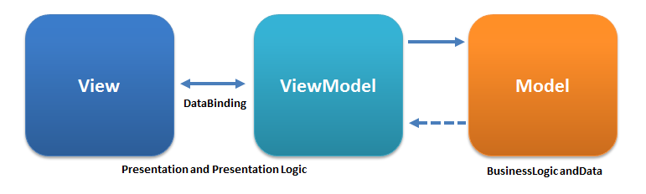
MVC, MVP, MVVM, MVI?
作用：
分离 Activity 和 Fragment 中非 View 代码
问题：
不能覆盖所有代码，只是展示模式 Presentation Patterns
MVVM from Wikipedia
Notes:
关于 Android 应用的架构，大家经常谈论的有各种 Model View 相关的模式。
这些模式能够帮助我们有效的将不属于 View 的部分从 Activity 和 Fragment 这样的类分离出去。
右图中展示了 MVVM 模式是如何做这样的事情。
但是我们很快会发现，有大量的代码在这些 Model View 相关的模式中找不自己的位置，比如网络访问，数据存储，它们并不适合直接归为这里的 Model。
还有消息推送，用户统计，远程配置等不是以界面显示为主的内容，就更不适合应用这些模式。
所以有人将这些模式称为展示模式 Presentation Patterns，而不是架构模式 Architecture Patterns。

Slide 11
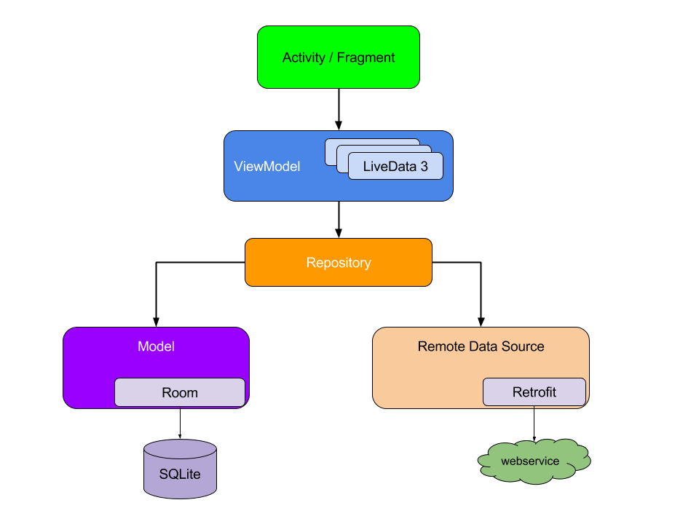
一个 Google 推荐的架构
优点：
覆盖的代码更广
MAD 助力
ViewModel
Room
LiveData
Kotlin Flow
Jetpack Compose
Recommended app architecture by Google
Notes:
我们再来看一下，Google 推荐的应用架构。
很多人应该都了解过这个架构图，它将代码清晰的分层，每层都有明确的责任。相比前面的那些模式，一个明显的优点是覆盖面更广，比如这里有数据存储和网络访问部分。
而且，Android 开发者网站最近更新了架构方面的指南，涉及很多细节，非常建议大家好好阅读。
另一方面，Android 团队推广的各种现代 Android 开发技术，也就是简称的 MAD，比如 ViewModel, Room, LiveData, Kotlin flow, Jetpack Compose 等等，可以帮助我们很容易实现这样的架构。
使用这样的架构，常见项目的大部分代码都能有较好的管理，尤其是在项目不算太复杂，单一模块就可以满足需求的情况下。
但是，如果项目更复杂，想用模块化更好的拆分项目，仅仅应用这样的架构就会遇到一些麻烦。

Slide 12
怎样划分模块
Notes:
接下来看一下我们通常会怎样划分模块，以及会遇到什么问题

Slide 13
最简单的模块划分
app
Kotlin Flow
lib
Notes:
我们先来看最简单的模块划分，如果我们实现了 Google 推荐的架构，那么我们会很容易将 repository 及以下的部分放到一个 library 模块中。app 模块依赖这个 library 模块，再从 Repository 中获取 Kotlin Flow 或 LiveData 等类型的数据，这样还可以响应数据变化，而并不需要反向的依赖。

Slide 14
更多的模块（1）
app
lib1
lib2
lib3
lib4
lib5
Notes:
当我们需要将模块拆分的更小的时候，依赖关系可能是这样的

Slide 15
更多的模块（2）
app
feature1
feature2
feature3
feature4
feature5
core
Notes:
当我们发现拆分后的模块有很多共用的部分时，依赖关系可能会变成这样

Slide 16
更多的模块（3）
app
feature1
feature2
feature3
feature4
feature5
core
lib1
lib2
lib3
Notes:
当共用的模块规模变得太大，可能会再分出一些模块，依赖关系就会变成这样。
根据前面推荐的架构最终很可能会出现类似这样的模块依赖关系。
它成功的将应用划分为多个模块，但是这会有一些问题，
首先就是，模块之间的访问受到限制，比如这些 feature 模块之间不能直接相互访问，而为了解决这个问题又很容易导致循环依赖，或者需要把一些逻辑放入 core 或者 app 模块中，这样会影响我们按照功能的相关性划分模块，
另外就是，按照这种方式，模块之间的依赖关系比较复杂。

Slide 17
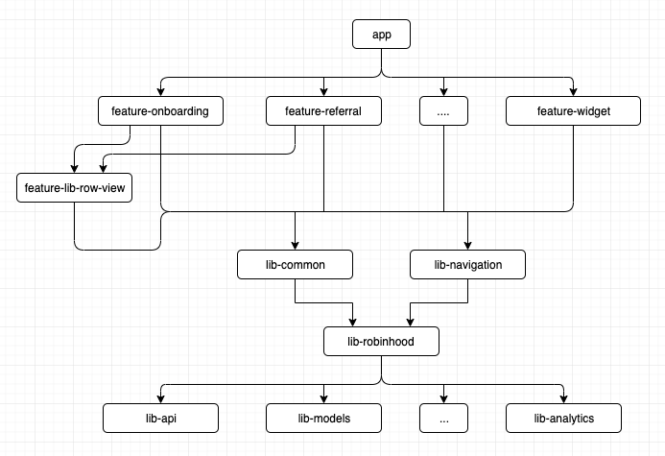
Android 应用模块化实例 - Robinhood
Modular design by Robinhood
Notes:
这里是来自金融应用 Robinhood 的模块关系，和前面的模块划分非常类似，依赖关系比较复杂。这样的话如果添加新的功能就需要更多的精力来弄清楚对现有模块的影响。

Slide 18


Android 应用模块数量实例
Airbnb:160+ modules (Droidcon SF 2018)
Tonal app: 161 modules (Gabriel Peal’s Blog Oct 29, 2021)
Notes:
真实的项目模块数量可能会非常多，我们肯定会希望模块之间的关系越简单越好。
这里有两个 Android 应用模块数量的信息，大家可以根据它们了解一下模块数量可能的规模。
一个是 Airbnb 在 2018 年旧金山 Droidcon 分享的，模块数量超过 160 个，
第二个是健身应用 Tonal 的开发者提到的，它们目前有 161 个模块。

Slide 19
一个关于应用设置和用户统计的例子
是否允许统计
settings
analytics
记录设置变更
Notes:
我们来看一个非常简单的会引起循环依赖的具体场景，
—
我们将应用设置和用户统计这两部分放到不同的模块中实现，那么如果我们要统计用户更改了某个设置，
设置模块需要调用统计模块记录这个变更
—
而统计模块需要根据设置里是否允许统计来决定是否真正记录这个事件
—
这样就产生了循环依赖的问题

Slide 20
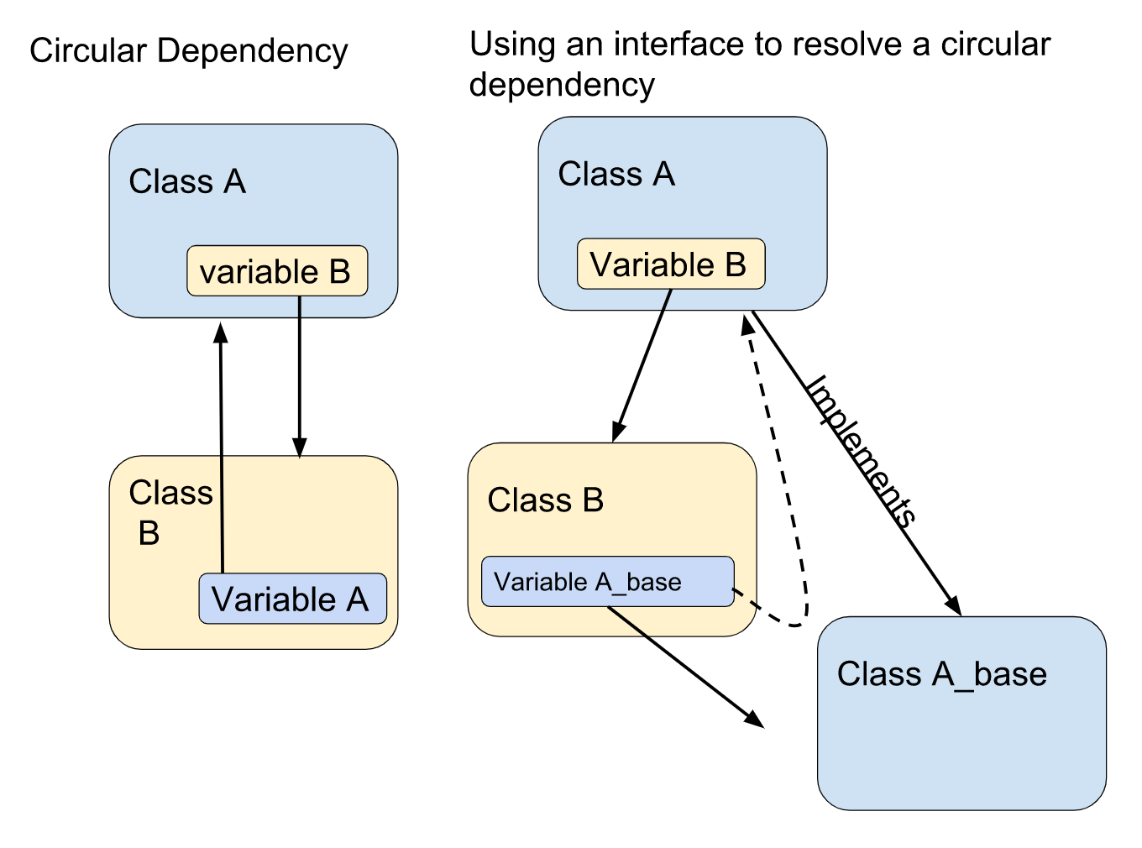
Android 应用模块化实例 - Yelp
Graph of circular dependency from Yelp
Notes:
我们再来看一下自生活类应用 Yelp，他们的整体架构和前面的 Robinhood 类似，
在解决模块之间交互问题的时候也可能会产生循环依赖，
比如这里 A 类中使用了 B 类型的变量，而 B 类中又有 A 类型的变量，
他们的解决方法是让 B 类依赖抽象的类或接口，而由 A 类提供这个抽象的具体实现，这样即便它们各自在不同的模块中，也不会产生循环依赖的问题
但是在一个复杂的架构中常常引入这样的解决方案会使程序结构更复杂

Slide 21
整洁架构
Clean Architecture
Notes:
现在让我们来看看，整洁架构 Clean Architecture 与之前提到的架构有什么不同，以及它对于划分模块有什么影响。

Slide 22
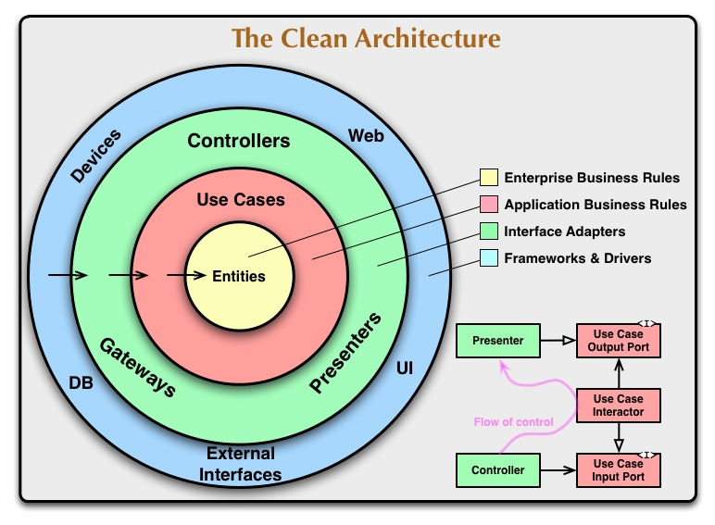
什么是整洁架构 Clean Architecture
怎么做
做什么
Clean Architecture from The Clean Code Blog by Uncle Bob
Notes:
整洁架构 Clean Architecture 是著名 Bob 大叔提出的，他的这张图和博客已经清晰的介绍了 Clean Architecture，
其核心就是在同心圆上只能由外向内的依赖法则，同心圆的外圈相对内圈是实现细节，反之是抽象逻辑，只能由实现细节依赖抽象逻辑，而抽象逻辑不清楚任何实现细节。
这样做，就可以将一个功能的实现和使用的两边彻底隔离。
在后面我们还可以看到按照这种方式我们的模块之间依赖关系可以非常简单。
这幅图虽然清晰的展现了整洁架构，
—
但是更简易的理解就是，内层是做什么，外层是怎么做。
相比前面的循环依赖解决方案，采用整洁架构，任何外层的模块之间都不需要直接相互依赖，只需要依赖于内部的抽象模块，这样就以彻底和统一的方式解决了这个问题。

Slide 23
按照整洁架构
进行模块划分
Notes:
我们来看一下应该怎么按照整洁架构划分 Android 应用模块

Slide 24



模块划分要点
模块层级只分内外两层，处于外层的模块都只依赖于内层的 domain 模块
中间的 domain 模块尽量设置为 Kotlin/Java library 而不是 Android library
app 模块除非必须，尽量不放功能实现，主要负责依赖注入
domain 可以从只定义模块间交互所需的接口和数据类型开始
app
apps
:demo
analytics
domain
ui:mobile
settings
core
Notes:
我根据自己的实践有下面几个建议
模块层级只分为内外两层
—
处于外层的模块只依赖内层的 domain 模块。为什么只分为两层呢？对于大多数 Android 应用，两层结构已经可以有效的分离代码，如果有必要可以在某些模块内部划分更多的层级。如果应用不是特别复杂，应该避免在模块级别上引入更多层级，由于 Android 模块之间通过依赖关系的管理可以严格限制跨层的引用，我们必须完整实现层与层之间的接口，和数据转换（data mapping），这将会给我们带来很大的负担。
中间的 domain 模块尽量设置为
—
Java/Kotlin library
—
而不是 Android library。因为任何与 Android 平台相关的代码都算是实现细节，不应该属于抽象的业务逻辑，也就不应放入 domain 模块。不过在 Android 应用开发的环境中，要保持纯 Java/Kotlin library 需要时间去适应，但还是建议这样做，来保证更好的实现整洁架构。
—
app 模块除非必须，尽量不放功能实现，主要负责依赖注入。我们往往习惯将很多代码都放到这里，但是它本质上是应用的入口，在我们实现的整洁架构时，它最重要的作用是依赖注入
刚开始实践的时候可能并没有很多经验来确定哪一部分适合放到 domain 模块中，我们可以只在其中定义模块间交互必须的接口及共用的数据类型。这样我们应该能够比较容易地将应用划分为多个模块，有了更多的经验后，可以选择将更多属于业务逻辑而不是实现细节的内容加到 domain 模块中。
这是我推荐的在 Android 应用中按照整洁架构划分模块的一些方法，希望大家通过经验的积累，都能找到适合自己项目的最佳实践。

Slide 25
关于应用设置和用户统计的例子
analytics
firebase
settings
domain
analytics
analytics
debug
Notes:
我们现在用整洁架构的方式再考虑一下前面应用设置和用户统计例子，
在整洁架构中它们都依赖于包含抽象接口的 domain 模块，就自然没有循环依赖的问题了。
另外，我们还可以很容易的把统计模块实现为可选的模块，允许某些版本不包含此功能，
—
还可以有多种实现，
—
比如服务于海外用户，使用 Firebase Analytics 的实现，
—
还有使用 Android log 输出而不基于任何真实统计工具的 debug 实现

Slide 26
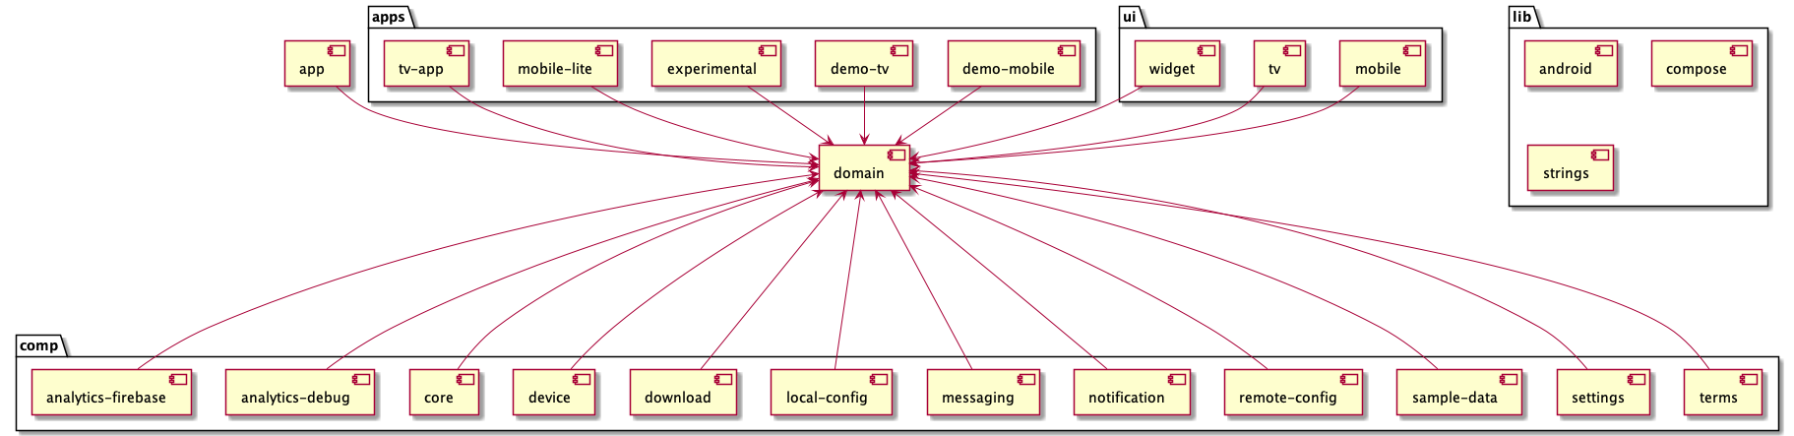
模块依赖关系示例
Notes:
这个示例应用的组件图展示了非常简单的模块依赖关系，
首先，我们看到大多数模块都使用的，最主要的一种依赖关系是，所有的功能模块和应用模块都直接依赖 domain 模块，这完全是按照整洁架构的方式实现的，
除此之外，可能存在一点例外的地方，我们需要另一种依赖关系，
—
就是可能会有少量需要共享的代码和资源，它们不适合通过在 domain 模块中抽象出接口来共享，这样的代码应该是与业务逻辑不相关的，所以解决方法比较简单，只需要单独创建一些 library 模块，让所有需要的模块直接依赖它们，
一个简单的例子是项目的文本资源，统一在一个模块中管理会比较方便，而同时会有多个功能模块用到文本资源，所以就可以将它们放入一个不依赖于 domain 的独立模块，用到它的模块直接依赖它就可以了。
这样，我们只需要使用这两种依赖关系就能管理项目所有的模块，而且随着项目的增长，在添加新的模块时，依然只需要这两种依赖关系，模块之间的关系可以始终保持简单。

Slide 27
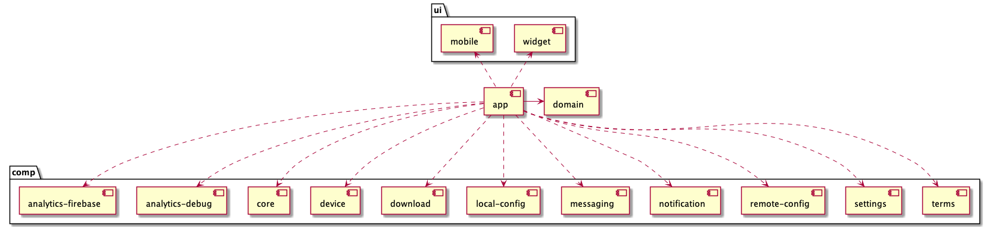
依赖注入所需的模块依赖关系
app 模块因依赖注入而依赖的模块决定了应用包含的功能
Notes:
如果有不熟悉依赖反转的小伙伴，可能会对整洁架构的这种依赖关系能正常工作感到神奇。
我们始终要清楚的是，应用能够正常工作，我们总是需要为抽象接口提供具体实现，对于 Android 应用最方便的方式是使用依赖注入框架，比如 Hilt。
App 模块作为负责编译整个应用程序的模块，
—
虽然内部代码只依赖 domain 模块，但是我们需要在这里完成依赖注入，
所以它需要依赖所有最终应用需要的模块。

Slide 28
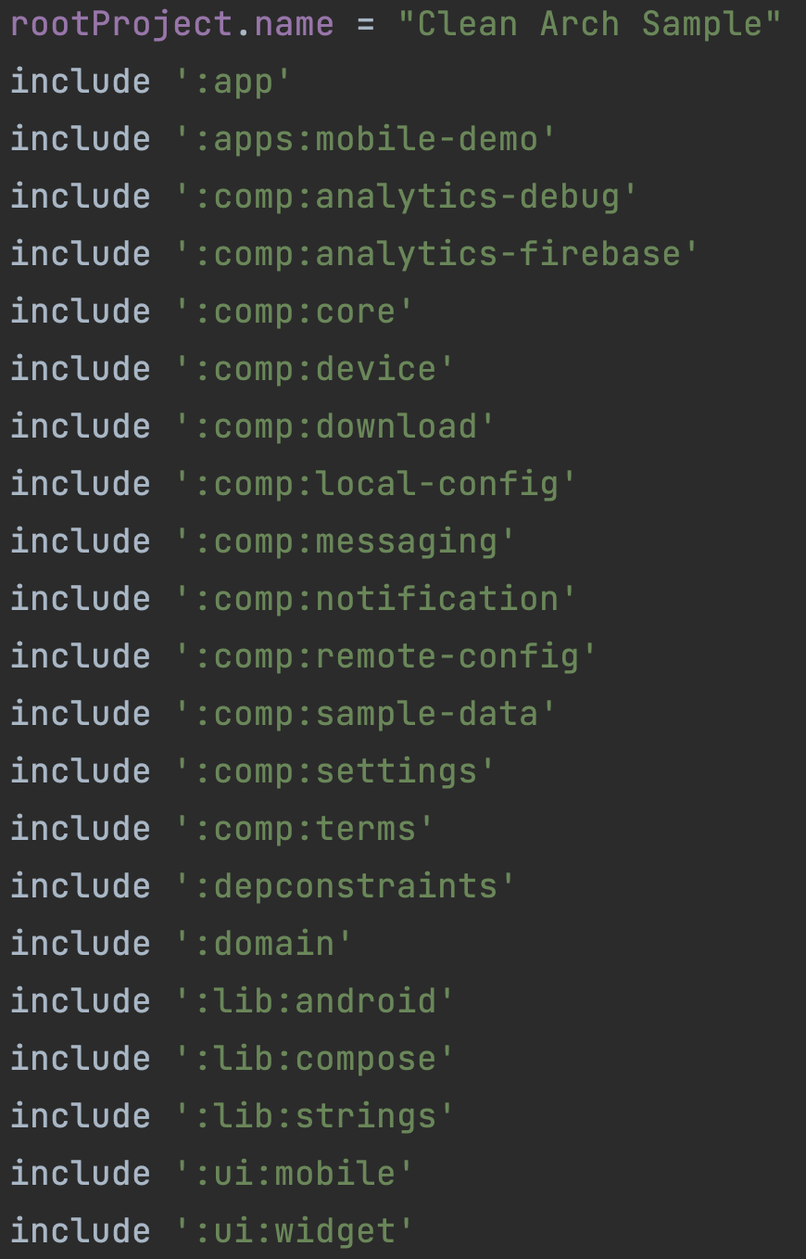
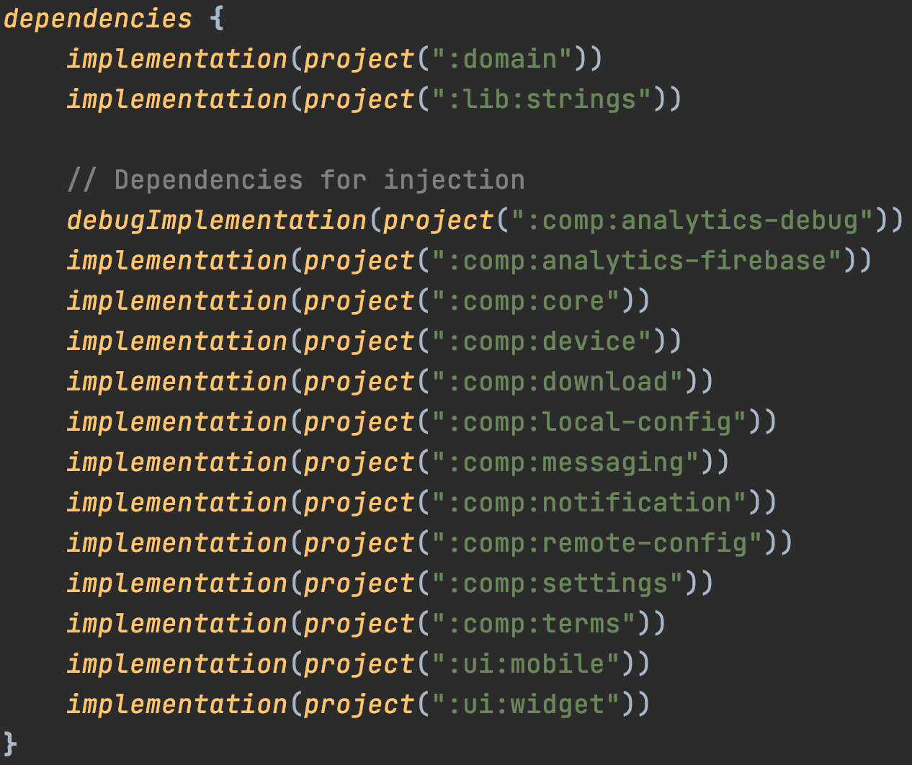
app 模块依赖配置
app 模块自身所需依赖
应用依赖注入所需依赖
Notes:
我们再来看一下 app 模块的依赖配置。首先，这里显示的是示例项目包含的所有模块，
—
app 模块的依赖配置包含两部分，
—
1是 app 模块自身所需的依赖，和其他模块一样依赖都会很简单
—
2是依赖注入所需的依赖，数量就比较多，这里包含哪些模块，决定了生成的应用包含哪些功能。
为了方便维护，建议明确区分这两部分

Slide 29
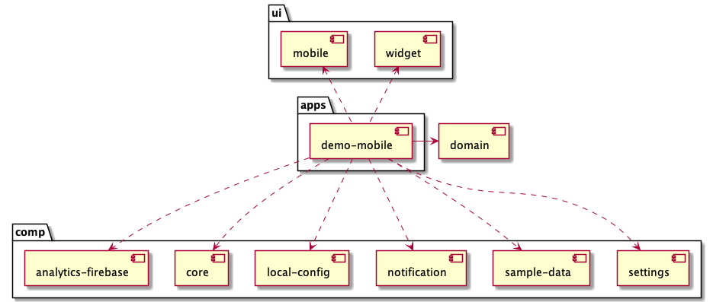
一个 Demo 版本的依赖注入
替代真实功能模块实现了 domain 中对应的接口
Notes:
除了前面的普通版本，在这样的架构下，通过声明不同的依赖，我们很容易创建其他包含不同功能的版本，比如用于演示或者界面测试的版本，包含实验功能的版本，去掉不常用功能的轻量版本等等。
这里介绍的是一个演示版本，我们看到他的应用模块是 demo-mobile 而不是默认的 app 了，
—
然后，我们只需要将实现具体业务的那些模块用一个演示数据模块来替换，
—
就可以在不改动界面模块的情况下，创建一个演示版本。
这样的版本对于界面的演示和调试，界面和非界面分别开发的情况都很有用。

Slide 30
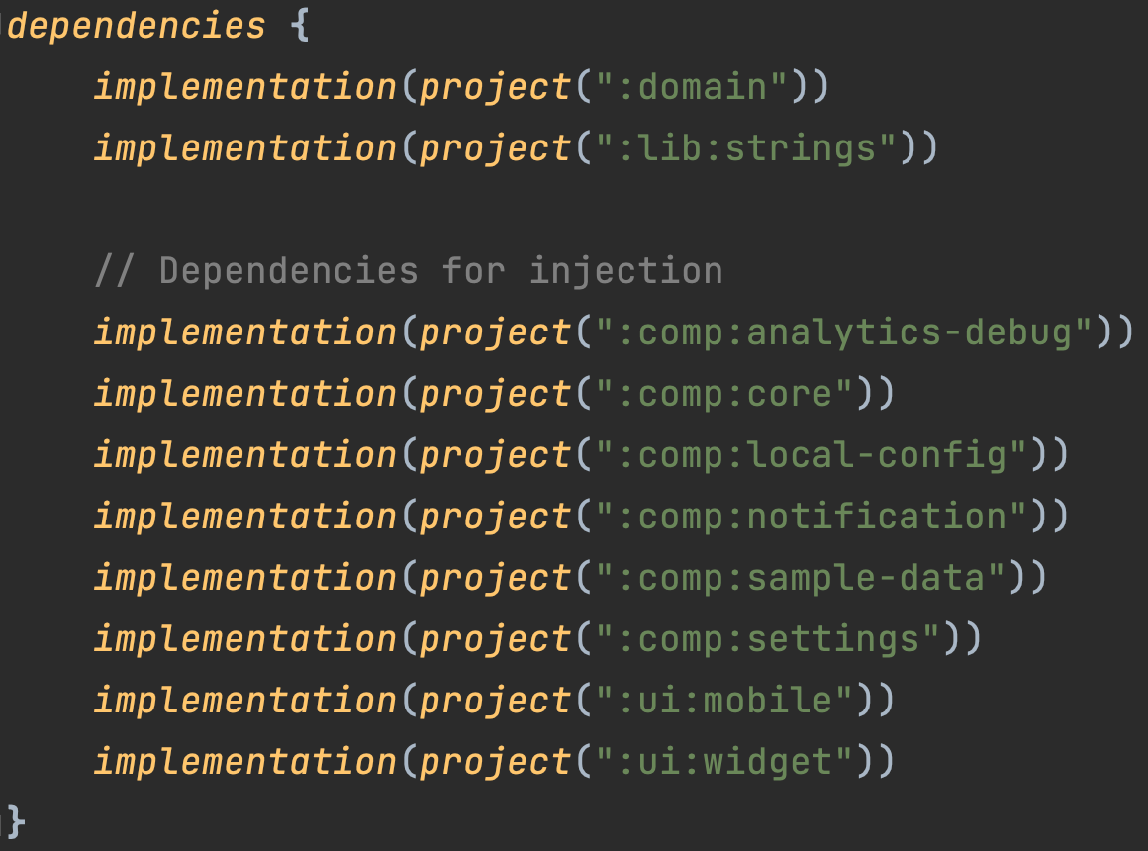
Demo 版本模块依赖配置
Demo 版本
普通版本
Notes:
而它的依赖配置和普通版本差别也就是用 sample-data 模块替换了其中一些功能模块。这里只是示例应用，在真实应用中被 sample-data 替换的功能实现模块会更多。

Slide 31
模块之间的交互
Notes:
接下来让我们看一下如何做到既能保证模块之间必要的通信，又能让交互更简单，保持低耦合度。

Slide 32
利用 Kotlin Flow 来响应数据变化
使用返回 Flow 数据的库：Room, DataStore
对于可以监听变化的外部数据源，比如 ContentProvider，Broadcast 等，可以很容易封装为 cold Flow
对于没有提供变化监听的数据源，例如 DownloadManager 的文件下载进度，可以用周期性查询的方式封装为 cold Flow
其他情况我们还可以使用 StateFlow 和 SharedFlow 来创建 Flow 数据源
module A
module B
Flow
domain
Notes:
首先，如果我们能通过一次调用能够做好的事就不要用更多次。
比如，在界面上显示数据的时候，绝大多数情况下我们希望界面可以在数据发生变化的时候会被刷新，如果我们从其他模块返回的数据是 Flow 类型的，那么在数据发生变化的时候就不需要反向的通知，因此就能减少模块间的通信。
这里有一些方法，可以让大家以 flow 类型使用各种数据源，如果掌握了 Kotlin Flow 应该不难实现：
首先，尽可能使用提供了 Flow 数据的库，比如：Room, DataStore,
2是，对于可以监听变化的外部数据源，比如 ContentProvider，Broadcast 等，可以很容易封装为冷的 flow
3是，对于没有提供变化监听的数据源，例如 DownloadManager 的文件下载进度，可以用周期性查询的方式封装为冷的 flow
其他情况我们还可以使用 StateFlow 和 SharedFlow 来创建 Flow 数据源

Slide 33
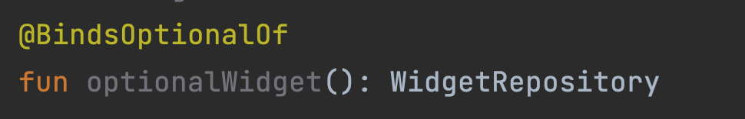
利用 Hilt 可选绑定让功能模块可选
声明
消费
Dagger/Hilt 支持 Guava 版本和 Java 8 版本的 Optional
Notes:
除了 Kotlin Flow，依赖注入框架也是对实现架构帮助非常大的工具，这里推荐使用 Hilt。
—
我们如果想要一个应用仅仅通过在 app 模块中添加和删除依赖来增减功能，那么就要允许可选的依赖注入，也就是说实现接口的模块可以存在，也可以不存在。
Dagger 和 Hilt 的可选绑定 BindsOptionalOf 就可以声明可选的注入，
—
而需要依赖对象的地方，只需要加上 optional，然后就可以分别考虑对象存在和不存在两种情况。
这里的 optional 支持 Guava 和 Java 8 两种版本。

Slide 34
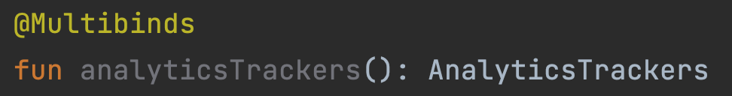
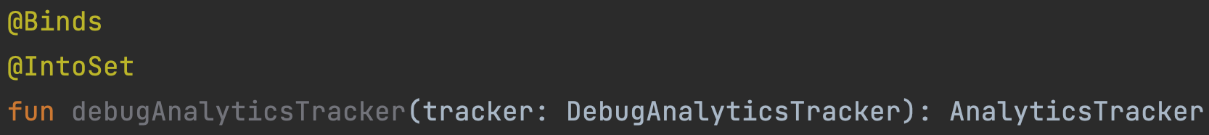
利用 Hilt 多重绑定让同一个功能有多种实现
声明
生产
消费
Notes:
同一个功能除了有可选的需求，还有可能会有多种实现的需求，这里我们看一下前面提到的用户统计的例子如何实现。
—
通过 Dagger 和 Hilt 的 multibinds 可以声明一个关于统计工具的多重绑定，
—
将每个统计工具的实现用 IntoSet 注解来注册绑定
—
这样在注入依赖后，我们就可以得到一个统计工具的集合，对于每个统计工具的实现我们都分发相同的统计事件，从而每个统计工具都会记录相同的事件。

Slide 35
利用多重绑定实现一个静态的 Publish-Subscribe 模式来更好的解耦
Module B
EventHandler<AEvent>
domain
Module A
AEvent
发布事件
Module C
EventHandler<AEvent>
Notes:
有的时候我们想在某件事发生的时候执行一些操作，但是我们并不想在事件发生的地方关心需要做到的事情，
比如这里的 A 模块发生了一件事，但这时它不想通过调用 domain 模块中特定的接口去决定之后做的事情，而只想告诉其他模块这件事发生了，之后需要做什么让需要关心的模块去处理。
我们通过实现发布-订阅的模式就可以将事件的发生和处理解耦，由于我们只是考虑架构上的解耦，所以并不需要动态订阅，只要实现编译时订阅就可以了，这通过依赖注入很容易实现。前面说到 Dagger 和 Hilt 支持多重绑定，而多重绑定也支持泛型，也就是注入的类型可以带有类型参数，我们就很容易注入对应不同 Event 的 EventHandler，从而就实现了静态的发布-订阅模式。
这样图中的 A 模块只需要发布事件，而 B 模块和 C 模块各自在事件发生的时候做出与自己相关的处理。A模块并不清楚谁会处理这个事件，B 模块和 C 模块也只知道自己会处理这个事件。

Slide 36
简化模块的 build 配置
Notes:
每个模块都有自己的 build.gradle 的配置文件，当添加大量模块的时候，我们也会希望能够简单的管理它们

Slide 37
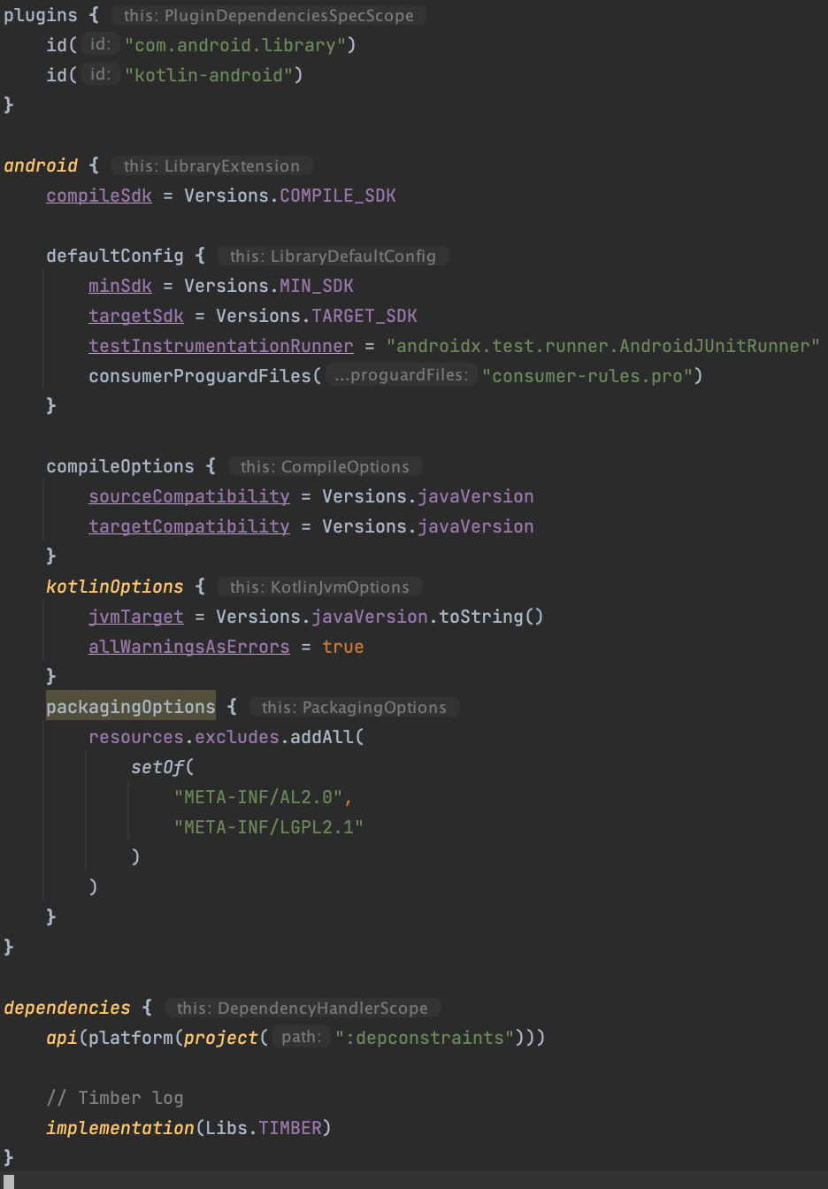
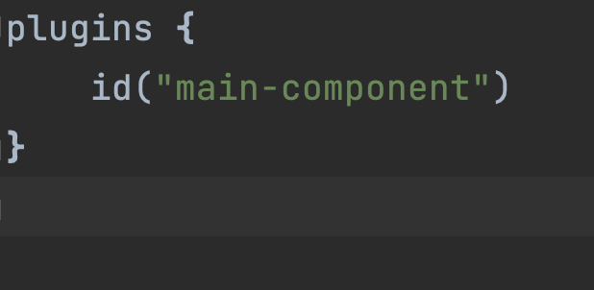
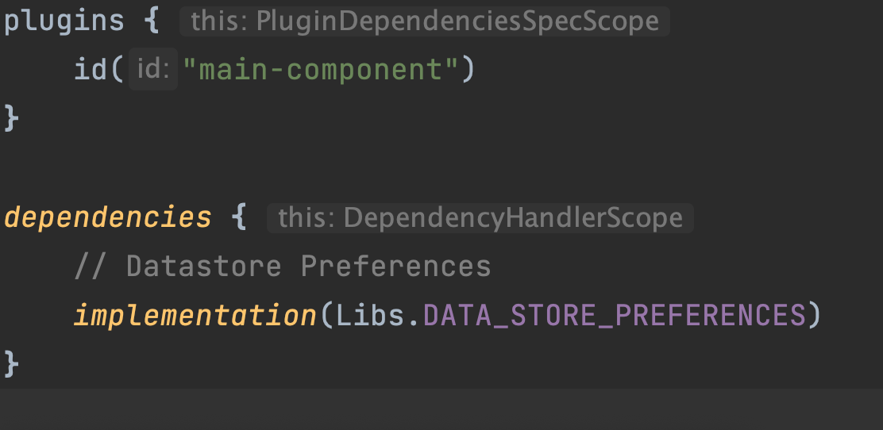
利用 Gradle Precompiled script plugins 简化 build.gradle
Notes:
每个模块的 build.gradle 文件大概都像右图这样，它们内容大部分是重复的，对于具有大量模块的项目，如果重复的部分需要修改，那就会很麻烦。我们可以利用 Gradle 预编译脚本插件来简化它们。
—
使用后效果是这样的。
我们将各个模块配置重复的部分放到插件中，
—
而每个模块中只需要使用实现好的插件
—
再加上自身需要的少量的其他配置就可以了。

Slide 38
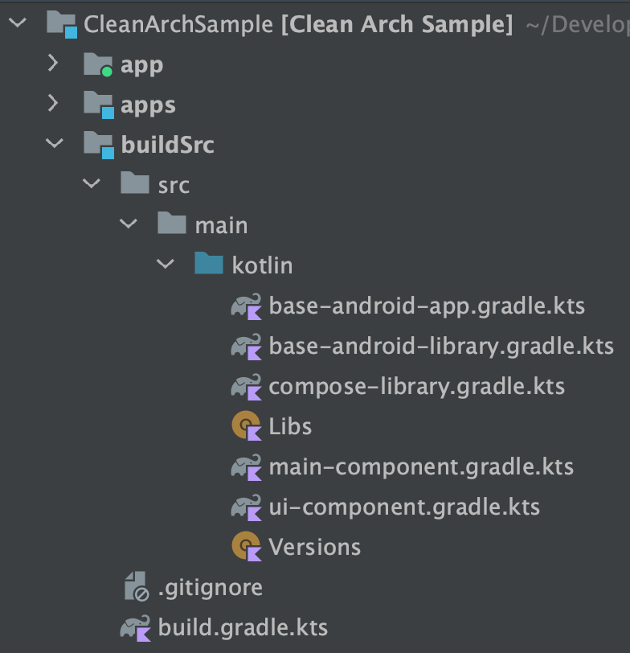
利用 Gradle Precompiled script plugins 简化 build.gradle
Notes:
Gradle 预编译脚本插件需要放到在项目根目录的 buildSrc 目录里，
—
在每个模块中只需要根据名字去使用它们
Gradle 预编译脚本插件的实现细节，大家可以参考 Gradle 官方文档。

Slide 39
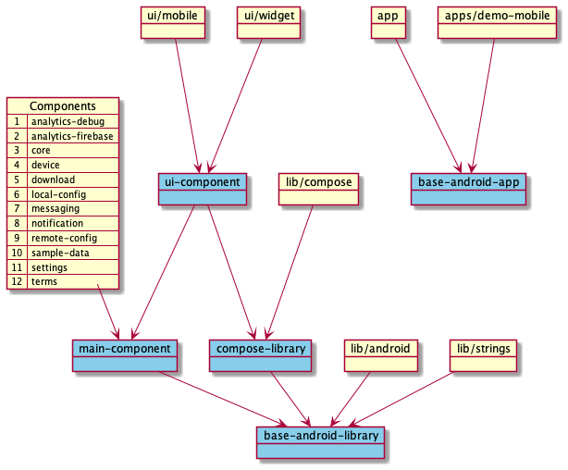
利用 Gradle Precompiled script plugins 简化 build.gradle
Notes:
由于存在不同种类的模块，我们可以创建多种脚本插件，而且一个插件还可以引用其他插件，这让我们可以更方便的维护它们。
图中所有蓝色的都是脚本插件，不同的模块根据自身的类型可以使用不同的插件。

Slide 40
总结
Notes:
最后我们做一下总结

Slide 41
总结
按照整洁架构我们可以很容易管理模块的依赖关系
Android Studio/Gradle 可以帮助我们实现模块化
Kotlin Flow, Hilt 可以帮助我们更容易的实现整洁架构
Notes:
首先，按照整洁架构我们可以很容易管理模块的依赖关系，建议大家去实现一下，在实践中才能更好的体会到它的优势，
第二是，掌握好 Android Studio 和 Gradle 中模块相关的功能，配合整洁架构我们就可以方便的实现模块化。
最后，在按照整洁架构的方式实现模块化的时候要利用好 Kotlin Flow 和 Hilt。

Slide 42
谢谢！
Notes:
我今天的分享就到这里，谢谢大家！

